Slide 1
그림판 프로젝트 20165396 박범진

Slide 2
목차
1. Use case
2. 상위설계 (a) UML
(b) 객체 다이어그램
3. 상세설계 – 3장
4. 구현(코드 중 어려웠던 부분) – 3장
5. 디버그 및 시연
6. 결론

Slide 3
1. Use case
저장
불러오기
13:15
햇빛
마우스불빛
● Circle
▲ Triangle
■ Rectangle
◆ diamond
ㅡ Line
사이즈
회전

Slide 4

2. 객체 다이어그램
view
보여주기
객체 제공
Shape
Light
Frame
control
화면클릭
객체 변경
인스턴스 변경
프레임 제공
객체 그리기
인스턴스 변경
그림판 제공

Slide 5
Drawing
main() : void
controller
boolean flags[] Frame frame Shape clickedShape Color clickedColor
void Control()
JPanel
view
ArrayList<Shape> list Light light Calendar cal Boolean lightFlag
paintcomponent()
Shape
Color color int sizeX; int sizeY; int posX; int posY; float theta; boolean clicked; boolean rotateFlag boolean sizeFlag
paintcomponent()
Light
JPanel drawingPanel; BufferedImage bufferedImage; Calendar cal; Point p; boolean mouseFlag;
Flags |  | 버튼
0 | 기본
1 | 원만들기 | R0
2 | 삼각형만들기 | R1
3 | 사각형만들기 | R2
4 | 마름모 | R3
5 | 라인 | R4
6 | 사이즈 | R5
7 | 회전 | R6
8 | 라이트이미지 | U3
9 | 마우스불빛
JFrame
Frame
int xSize int ySize view drawingPanel; JPanel rightPanel; JPanel upperPanel; JButton[] rightButtons JButton[]upperButtons JMenuBar mBar JMenu[] menuList JMenuItem[] itemList Color[] colorList
Circle
paintcomp()
Triangle
paintcomp()
Rectangle
paintcomp()
Diamond
paintcomp()
Line
ArrayList <Int>x ArrayList <Int>y
paintcomp()

Slide 6
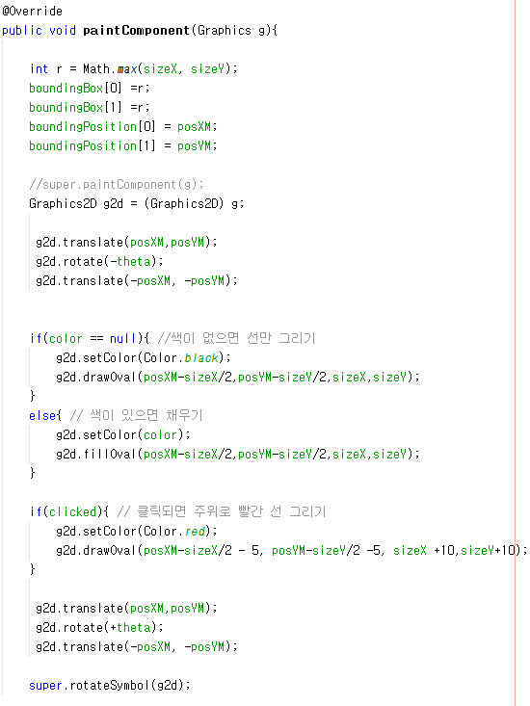
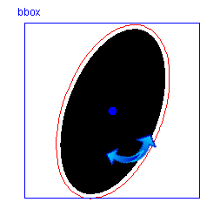
상세설계 1 Circle
sizeY
sizeX
theta

Slide 7

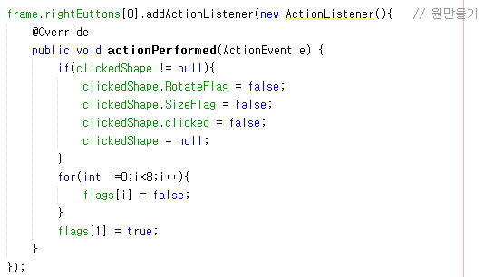


상세설계 2 controller
2 - 1. MouseListener 패널 누르기
1. 버튼 클릭
2 - 2. 마우스 끌기
Flag | 기능 | 버튼
0 | 기본
1 | 원만들기 | R0
2 | 삼각형만들기 | R1
3 | 사각형만들기 | R2
4 | 마름모 | R3
5 | 라인 | R4
6 | 사이즈 | R5
7 | 회전 | R6
8 | 라이트이미지 | U3
9 | 마우스불빛 | U4
2 - 3. 마우스 놓기

Slide 8
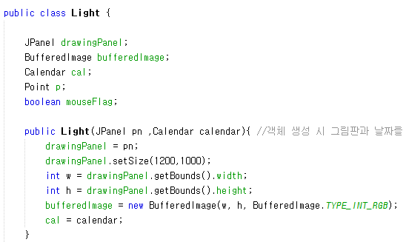
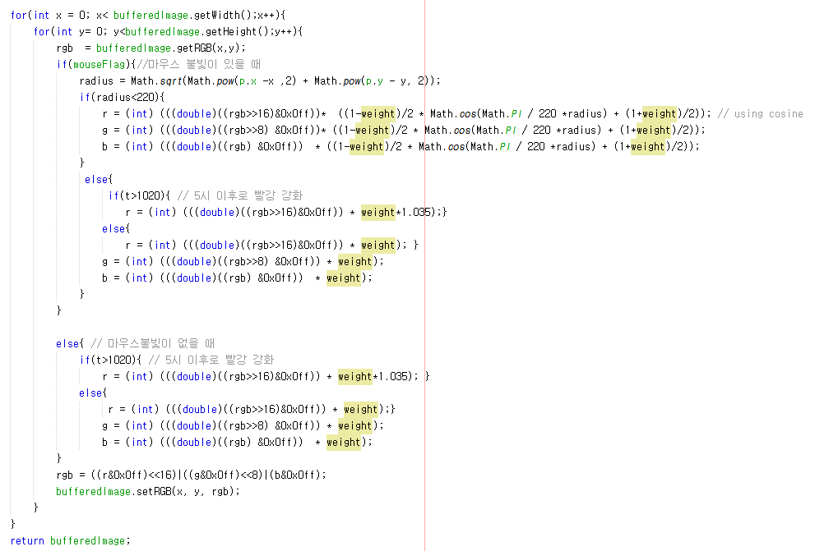
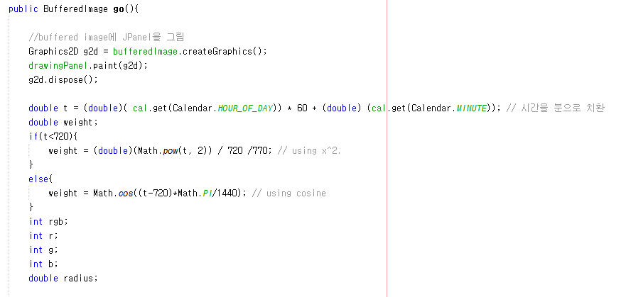
상세설계 3 Light
Light
현재 화면을 이미지로
만들고 변경
View
lightFlag
View
이미지그림
10
30
200
5
15
100

Slide 9
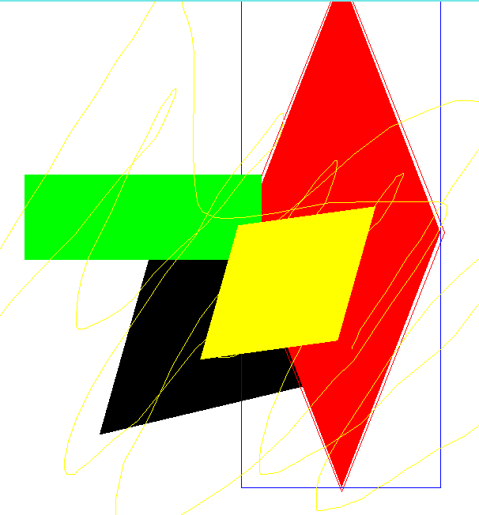
구현 1. 클릭 문제
도형에 대한 정보
sizeX sizeY theta
도형에 회전이 일어날 경우
문제가 복잡함
BoundingBox = bbox
도입

Slide 10
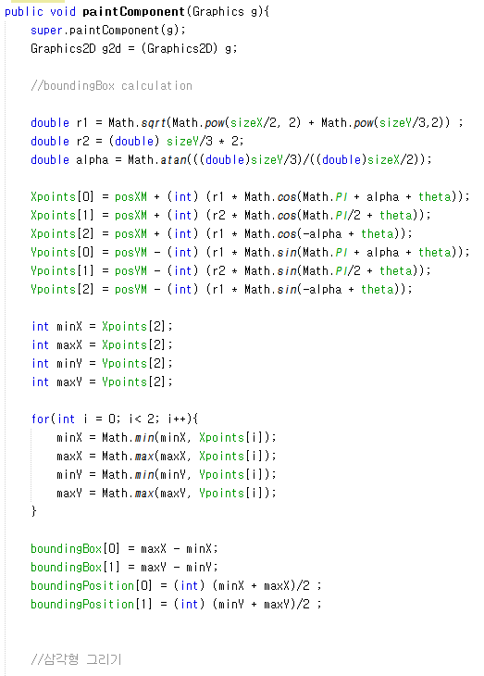
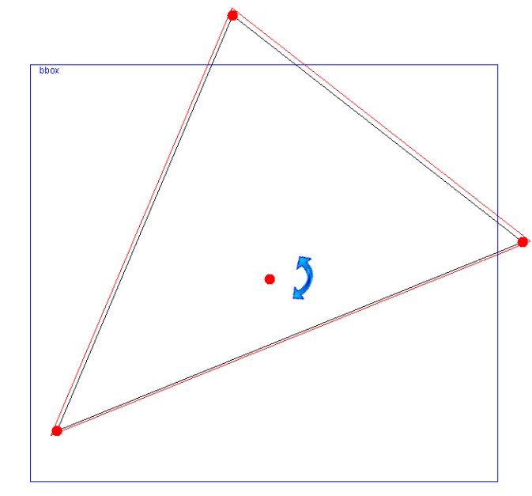
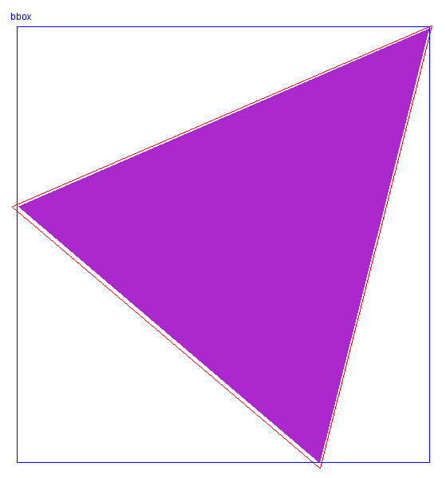
구현 2. 삼각형 bbox 문제
회전 중심, 확대 중심, 삼각형 position
세 꼭지점의 위치, bbox의 중심
sizeX, sizeY, 삼각형 position
=> BoundingBox 유도

Slide 11
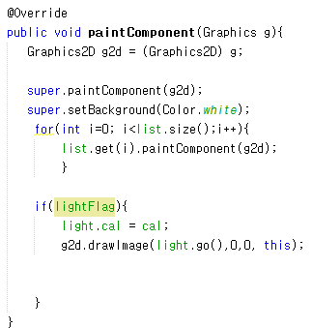
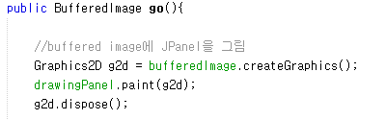
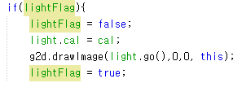
구현 3. light 객체 이미지 생성
View
View
lightFlag
Light
이미지반환
View
이미지그림

Slide 12
디버그 및 시연

Slide 13
출저
* Jpanel RGB
https://stackoverflow.com/questions/13307962/how-to-get-the-color-of-a-point-in-a-jpanel
* JButton Click
https://stackoverflow.com/questions/15697713/how-to-make-the-jbutton-execute-when-holding-the-button

